Slide 1

PROJET MAINFRAME
Chaîne complète de traitement et de gestion des produits et ventes sur mainframe
FAUCHER Aymeric
KALILOU SYLLA Mahamadou
VERRIER Alexis
Début : 7 août 2025
Fin : 4 septembre 2025
Total : 13 jours
1

Slide 2
Sommaire
- Présentation de l’équipe
- Outils
- Contexte
- Cahier des charges
- Etapes du projet
- Présentation des parties
- Démo
- Tests Unitaires
- Conclusion
2

Slide 3
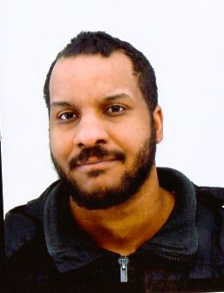
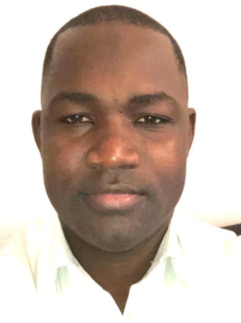
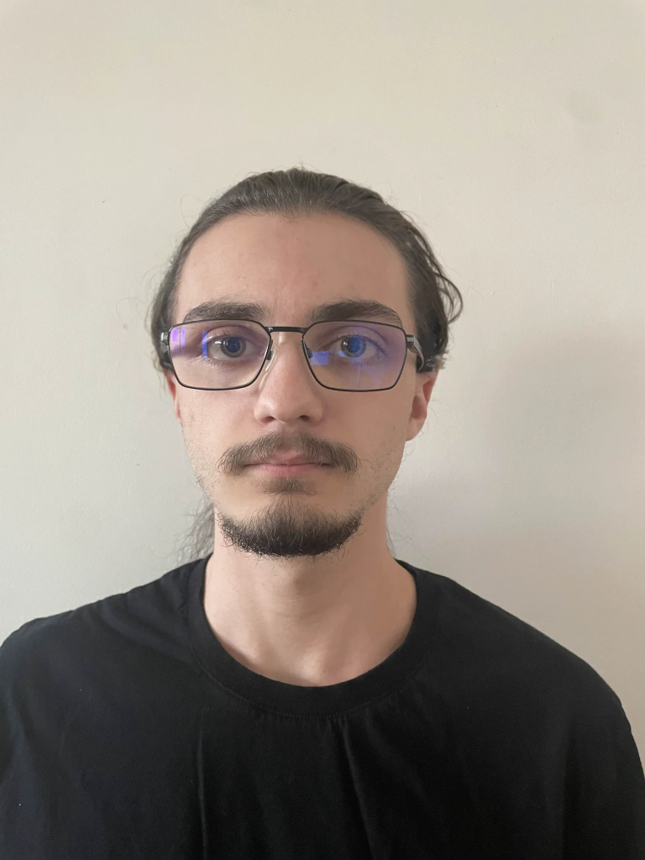
Présentation de l’équipe
photo 1
FAUCHER Aymeric
KALILOU SYLLA Mahamadou
VERRIER Alexis
3

Slide 4






Outils
Lien vers le Github
→ Partage de fichiers
→ Partage de fichiers
→ Communication
4

Slide 5

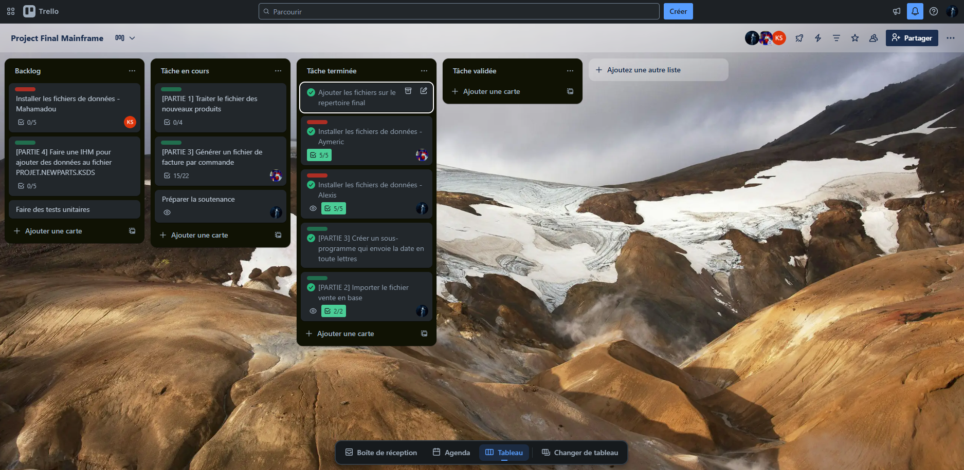
Outils
Lien vers le Trello
→ Visualisation de l’avancement du projet
5

Slide 6
Contexte
6

Slide 7
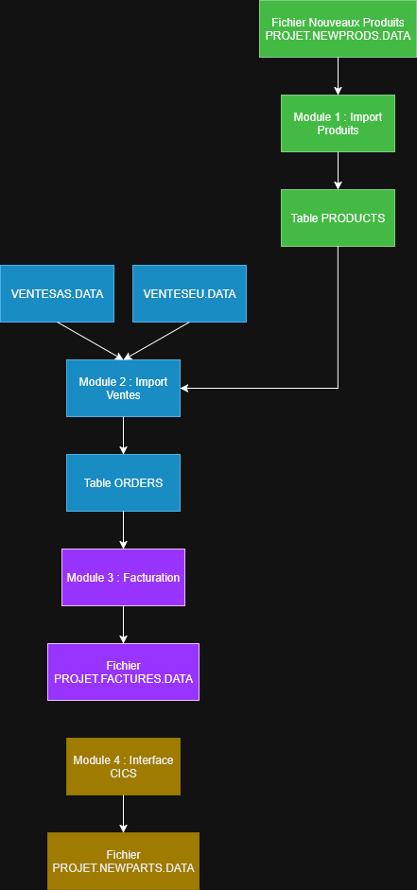
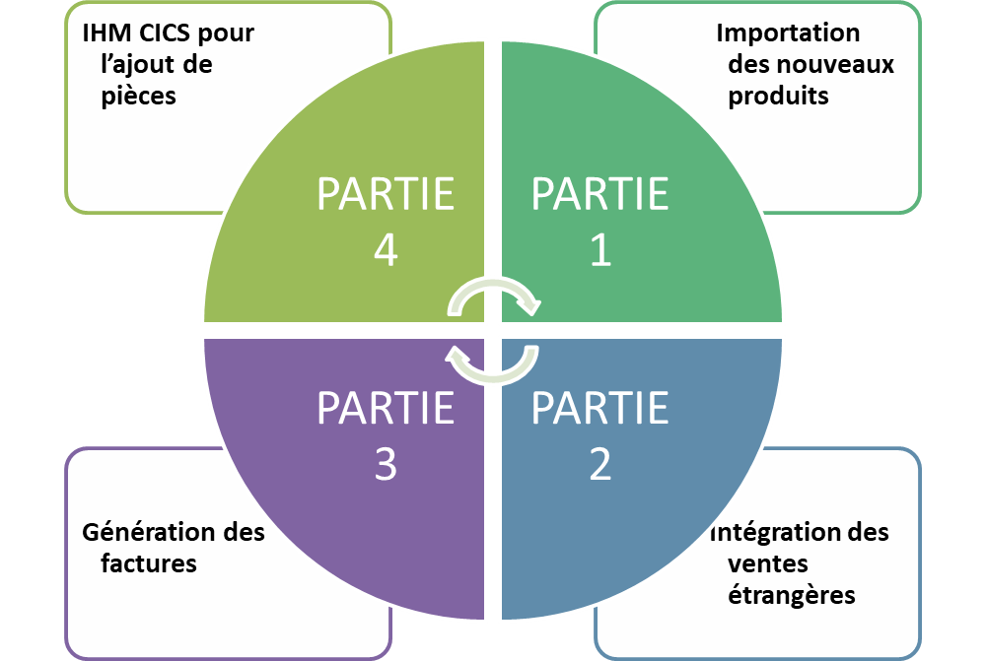
Cahier des charges
7

Slide 8
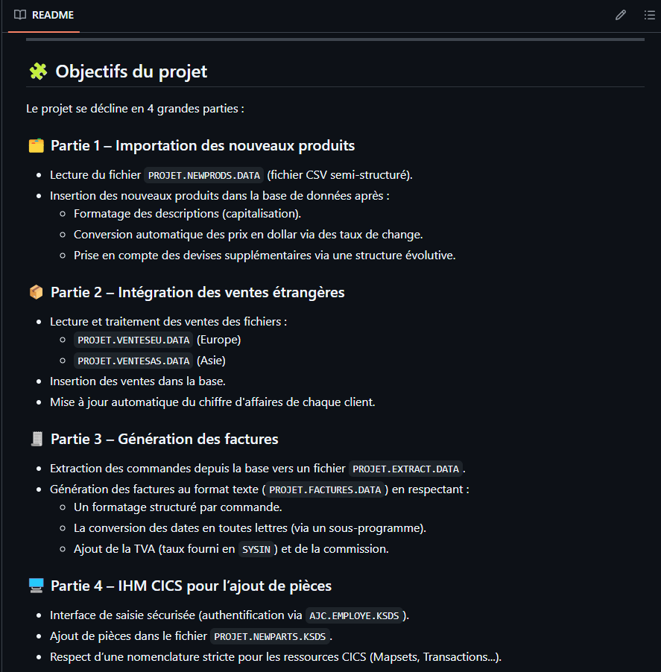
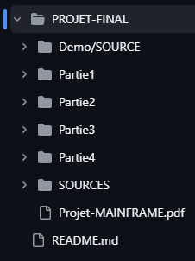
Organisation
Lien vers le Github
→ Partage de fichiers
8

Slide 9
Etapes du projet
• Création d’un dépôt Github commun
• Démarche
→ Lecture de l’énoncé
→ Création d’un tableau sur Trello
→ Répartition des tâches
• Mise en oeuvre
→ Développement
→ Commit Github
→ Test unitaire
• Review globale
• Présentation
Répartition :
• Partie 1 → KALILOU SYLLA Mahamadou
• Partie 2 → VERRIER Alexis
• Partie 3 → FAUCHER Aymeric
• Partie 4 → FAUCHER Aymeric
• Démos → FAUCHER Aymeric
• Tests unitaires → VERRIER Alexis
9

Slide 10
PARTIE 1
KALILOU SYLLA Mahamadou
10

Slide 11
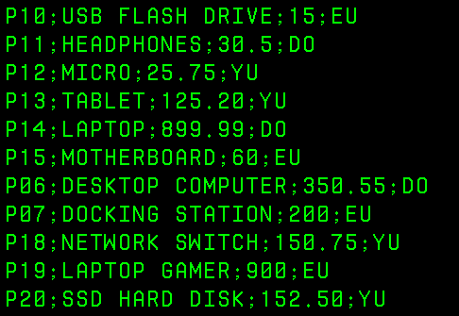
Partie 1
OBJECTIF ET TRAITEMENT
1. Lecture des taux en SYSIN et stockage en tableau
2. Ouverture du fichier CSV
3. Pour chaque ligne :
• Découpage (UNSTRING)
• Normalisation de la description
• Conversion du prix texte → numérique
• Application du taux de change
• Insertion dans DB2
11

Slide 12
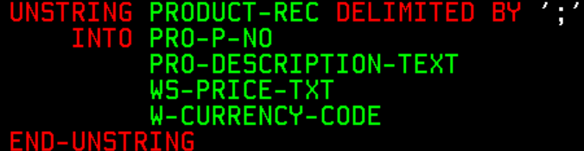
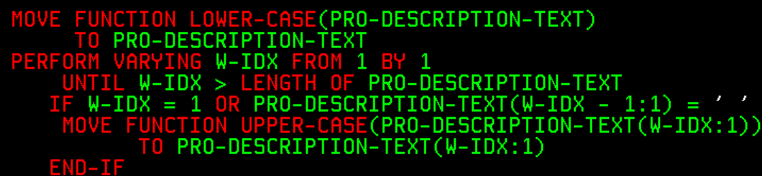
Partie 1
EXTRAIT DE CODE (Simplifié)
12

Slide 13
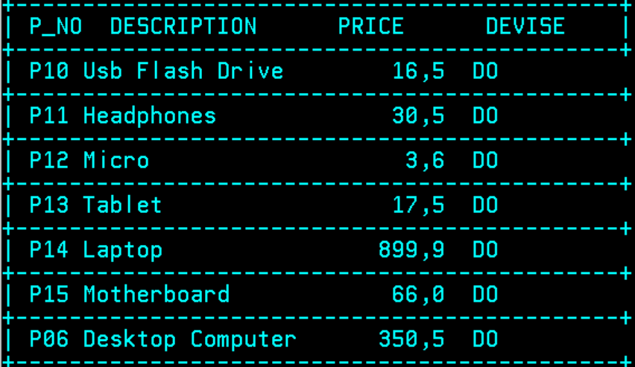
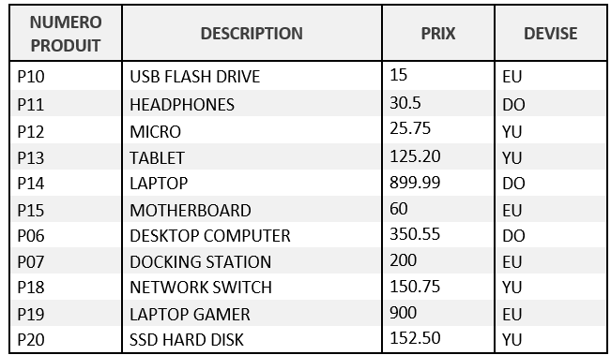
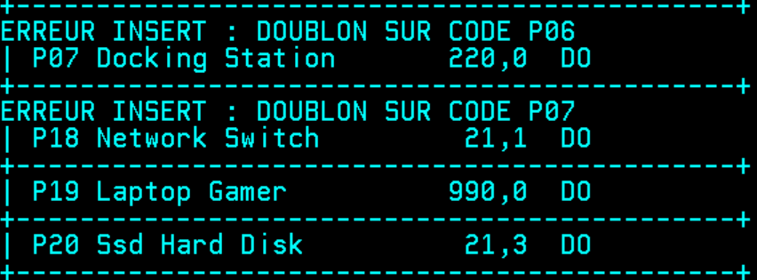
Partie 1
SORTIE ET RÉSULTATS
EU : 1,10
DO : 1.00
YU : 0.14
Exemple: P13 : 125,22 YU * 0.14 (Tx) = 17.52 DO
P14 : 899,99 YU * 1.00 (Tx) = 899,99 DO
13

Slide 14
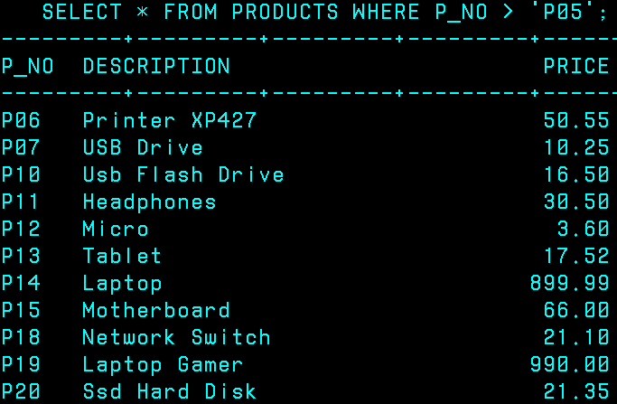
Partie 1
MISE À JOUR DES PRODUITS
14

Slide 15
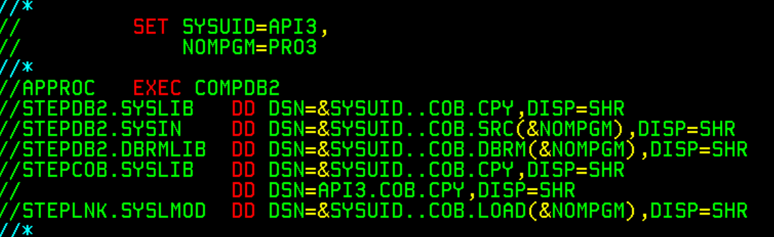
Partie 1
Problèmes rencontrés + solutions
15

Slide 16
Partie 1
CONCLUSION
✔ Automatisation du traitement CSV
✔ Conversion multi-devises via SYSIN
✔ Normalisation des données produit
✔ Intégration directe en DB2
→ Programme modulaire et extensible
16

Slide 17
PARTIE 2
VERRIER Alexis
17

Slide 18
Partie 2
• Objectif
• Fichiers traités :
- PROJET.VENTESEU.DATA
- PROJET.VENTESAS.DATA
- Format fixe avec : numéro commande, date, client, produit, quantité, prix
• Traitement
• Résultat
18

Slide 19
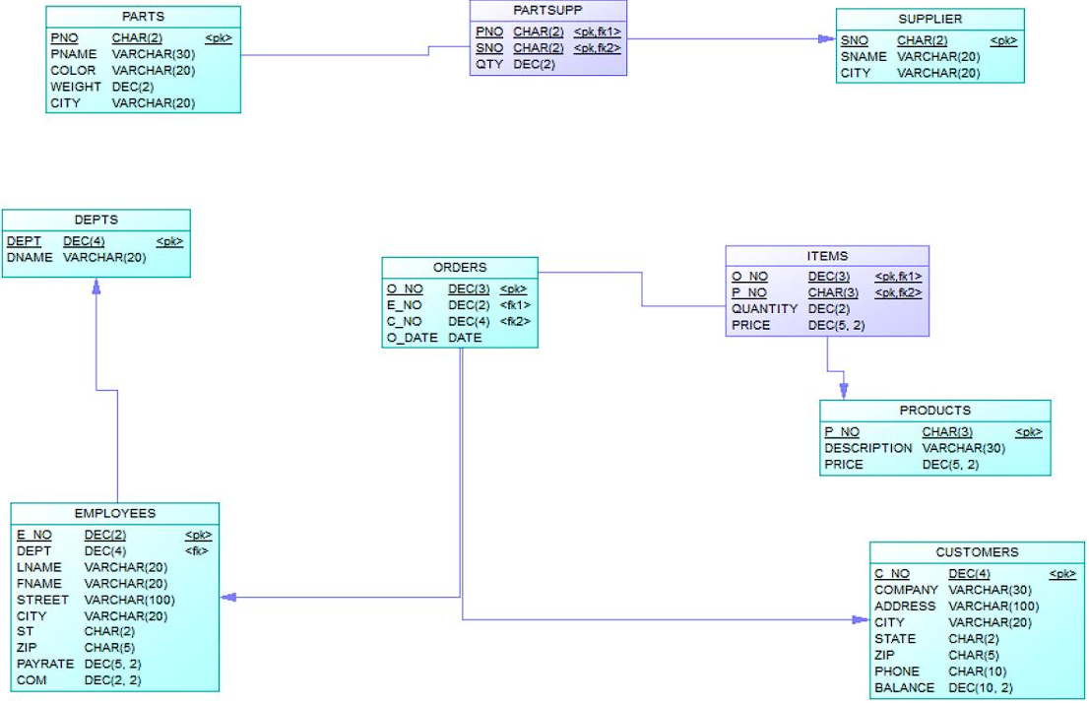
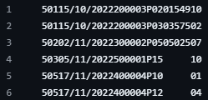
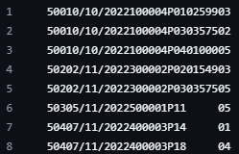
Partie 2
O_NO = Numéro de commande
C_NO = Numéro de client
VENTESAS
VENTESEU
19

Slide 20
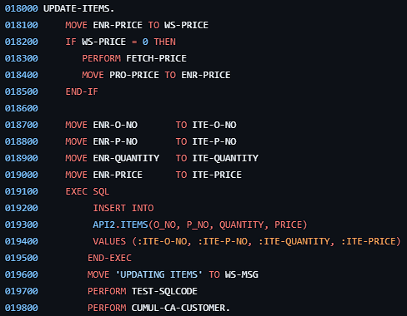
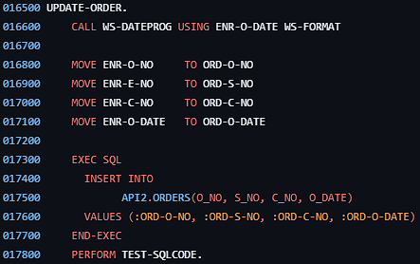
Partie 2
Update Table ITEMS
Update Table ORDERS
20

Slide 21
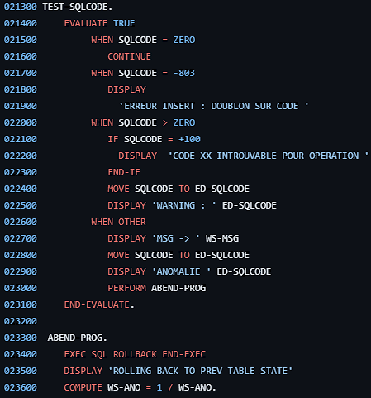
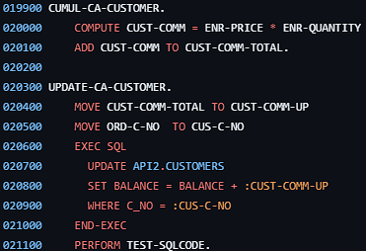
Partie 2
Afficher les codes SQL + Programme d’abandon
Cumul du chiffre d’affaires + Update BDD
21

Slide 22
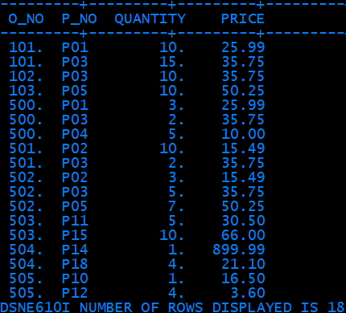
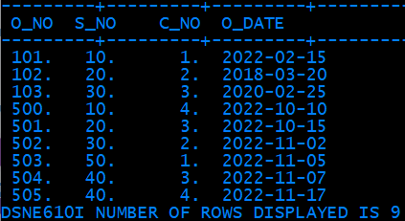
Partie 2
Table ITEMS
Table ORDERS
22

Slide 23
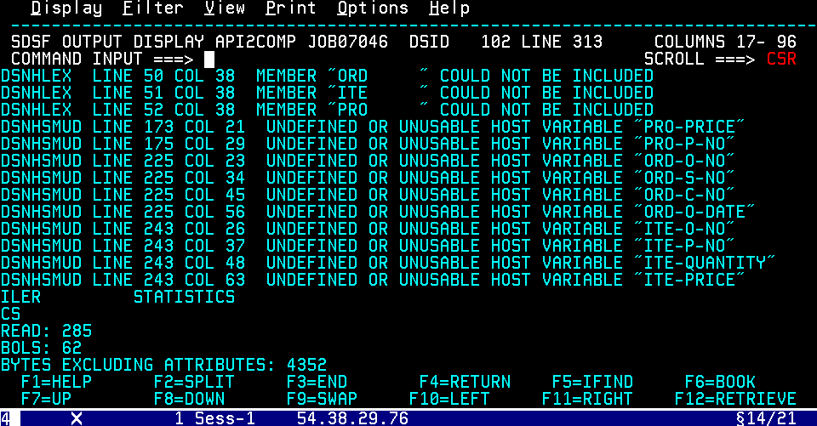
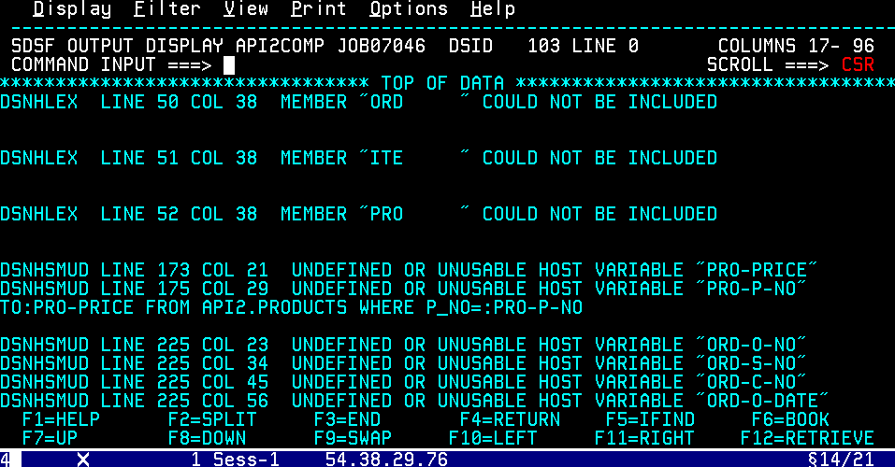
Partie 2
Problèmes rencontrés + solutions
23

Slide 24
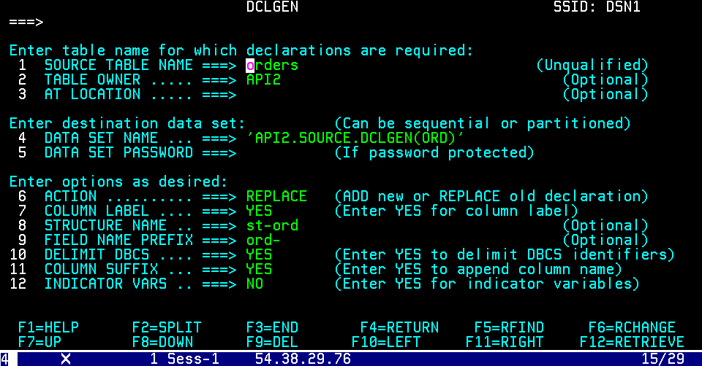
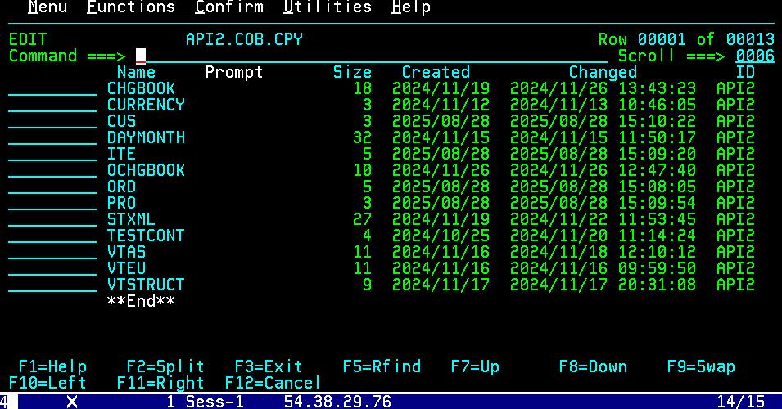
Partie 2
Problèmes rencontrés + solutions
24

Slide 25
Partie 2
Problèmes rencontrés + solutions
Problème API2 -> passage API1
Format FR/US sur API1
25

Slide 26
PARTIE 3
FAUCHER Aymeric
26

Slide 27
Partie 3
Objectif : Éditer automatiquement une facture par commande passée, au format lisible et structuré.
Etape 1: Extraction des données de la facture dans un fichier (PROJET.EXTRACT.DATA)
Etape 2: Création d’un fichier facture (PROJET.FACTURE.DATA) en utilisant les données du fichier d’extrait.
27

Slide 28
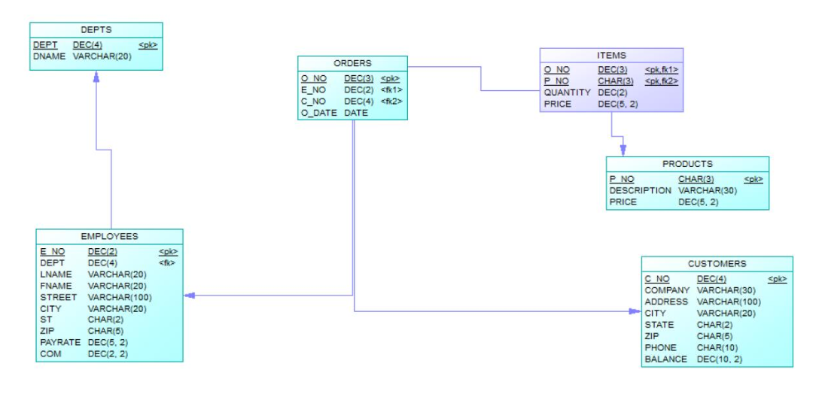
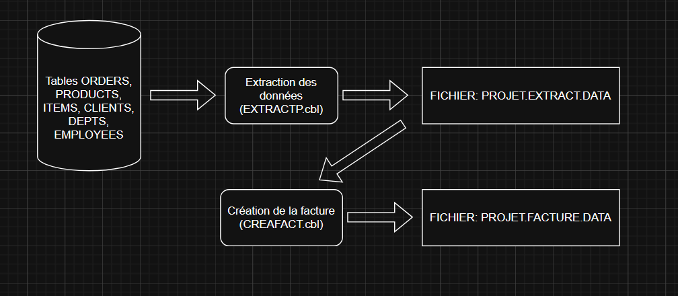
Partie 3
28

Slide 29
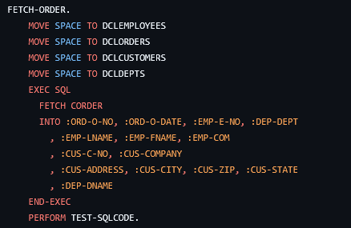
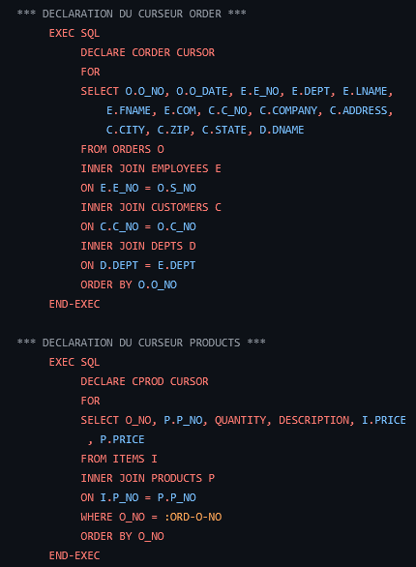
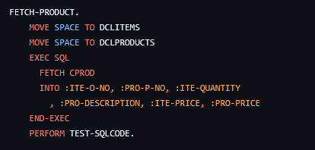
Partie 3
Deux requêtes
29

Slide 30
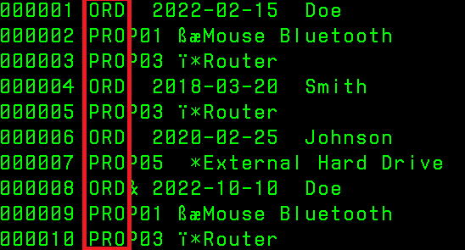
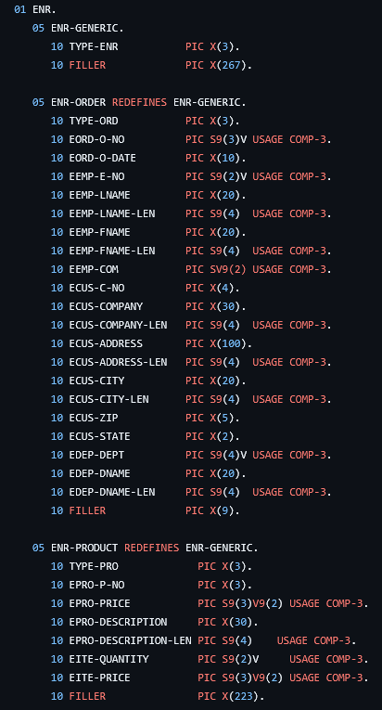
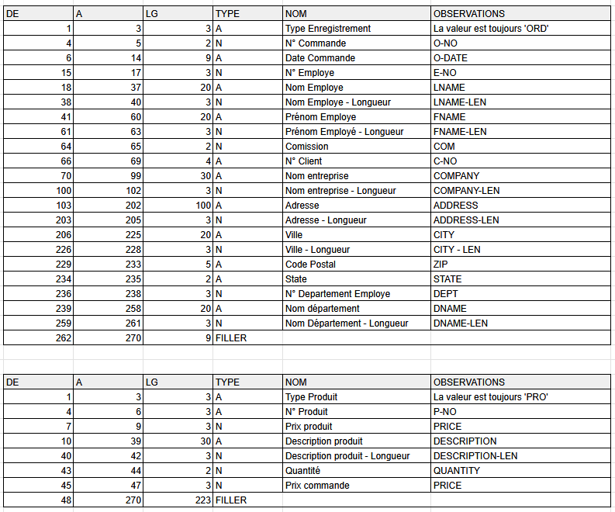
Partie 3
Structure du fichier
EXTRACT.DATA
30

Slide 31
Partie 3
31

Slide 32
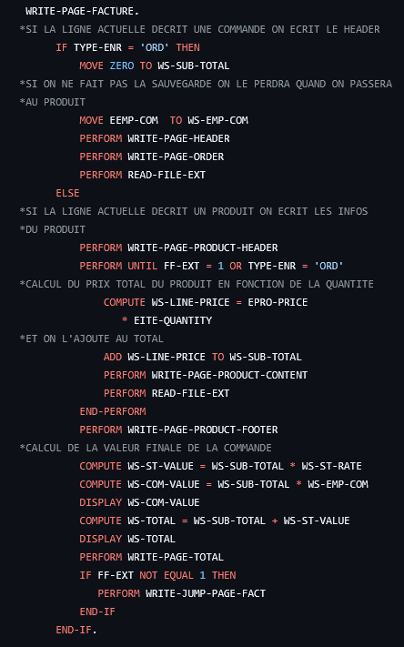
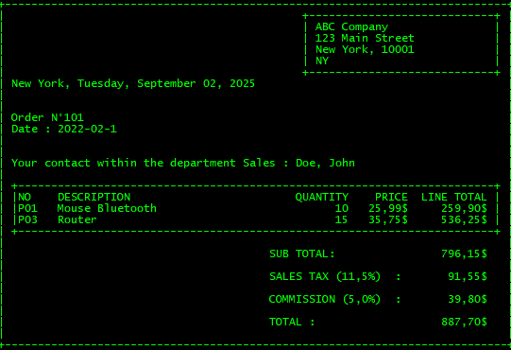
Partie 3
Le fichier de facture
32

Slide 33
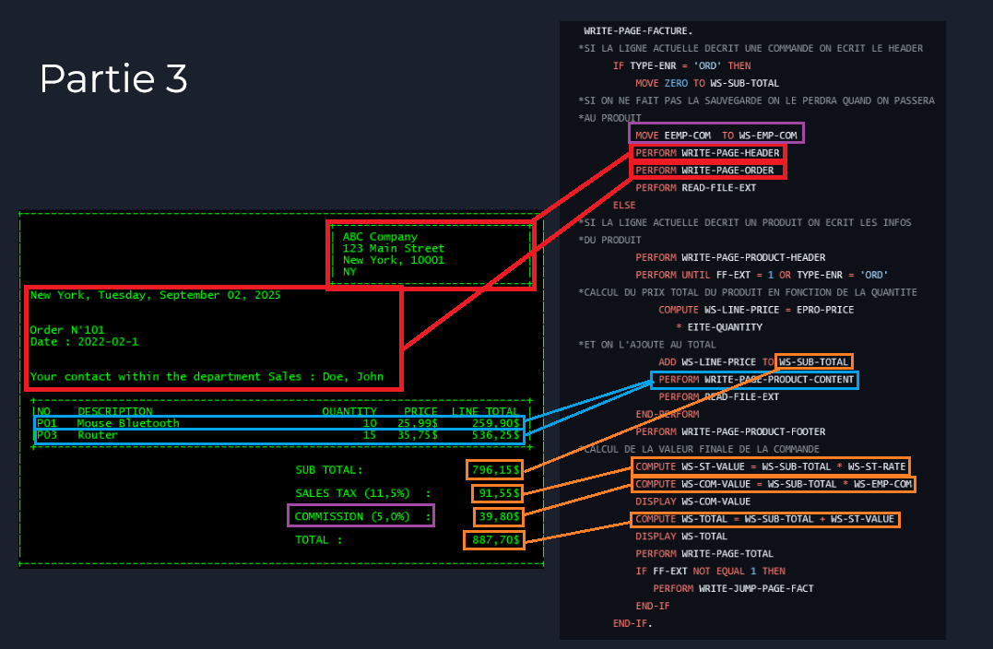

Partie 3
Partie 3
33

Slide 34
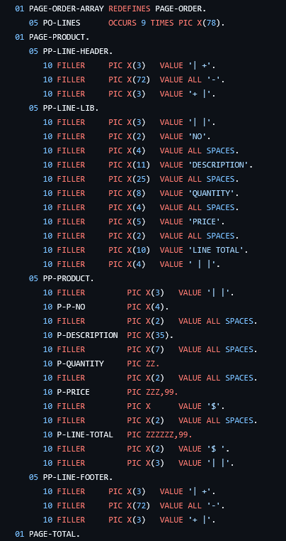
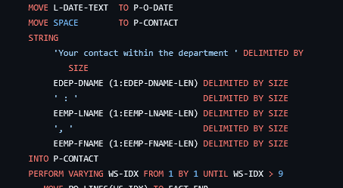
Partie 3
Mise en page de la facture
Utilisation de VARCHAR
34

Slide 35
DEMO
Partie 1 + 2 + 3
35

Slide 36
PARTIE 4
FAUCHER Aymeric
36

Slide 37
Partie 4
Résumé
• Objectif : Permettre l’ajout de pièces à la base via une interface sécurisée, directement dans le mainframe.
• Authentification :
- Login = code employé
- Mot de passe = prénom (via fichier AJC.EMPLOYE.KSDS)
• Interface CICS :
- Ajout des nouvelles pièces dans PROJET.NEWPARTS.KSDS
- Données ensuite transférées en base (hebdomadaire)
- Interface simple et sécurisée
• Conventions imposées :
- Noms des fichiers : PARTSX, USERSX
- Mapset : MSX, Map : MAPX
- Transaction : TX…
37

Slide 38
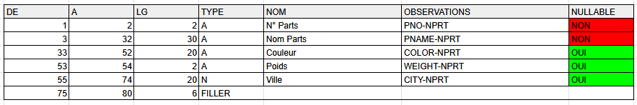
Partie 4
Structure du fichier “PROJET.NEWPARTS.KSDS”
38

Slide 39
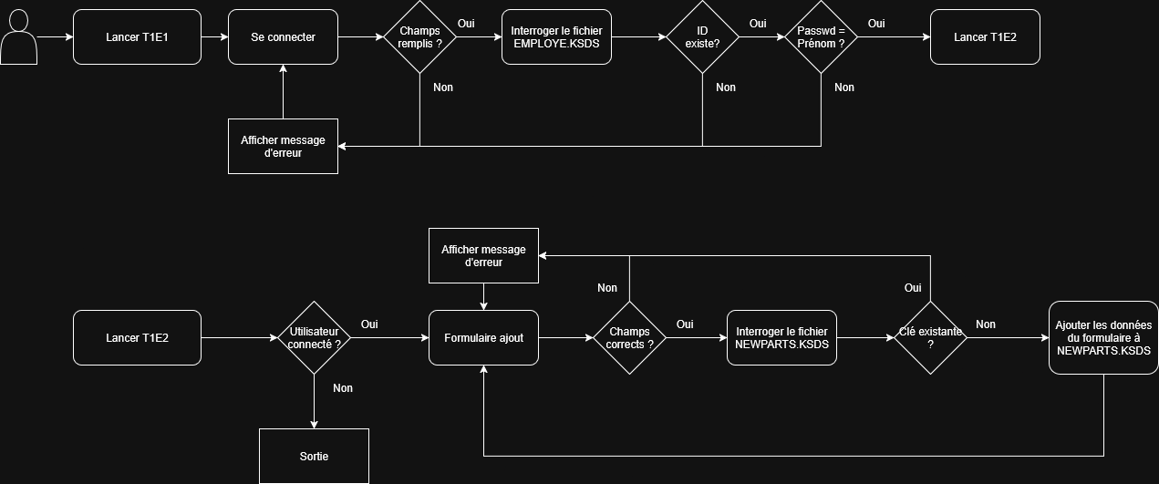
Partie 4
Diagramme IHM
39

Slide 40
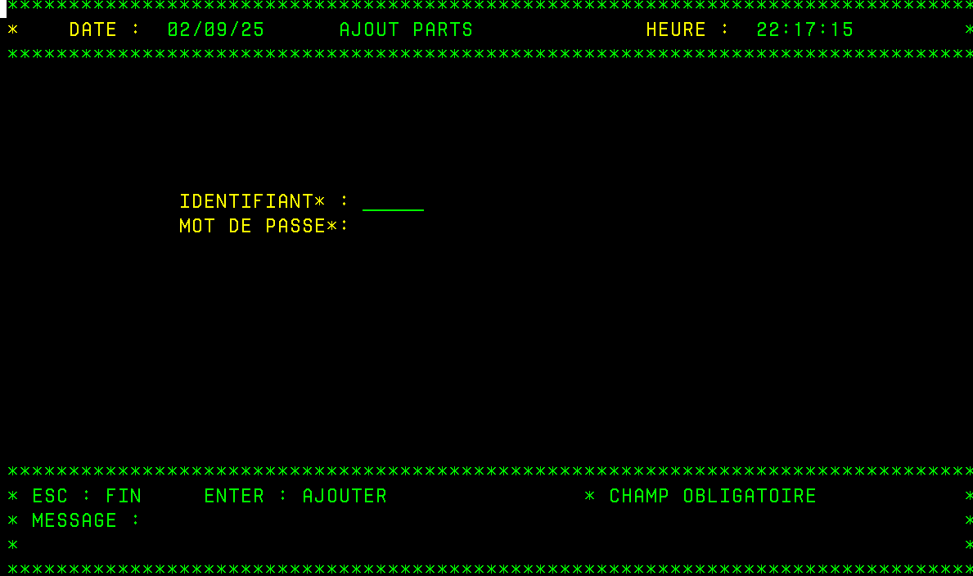
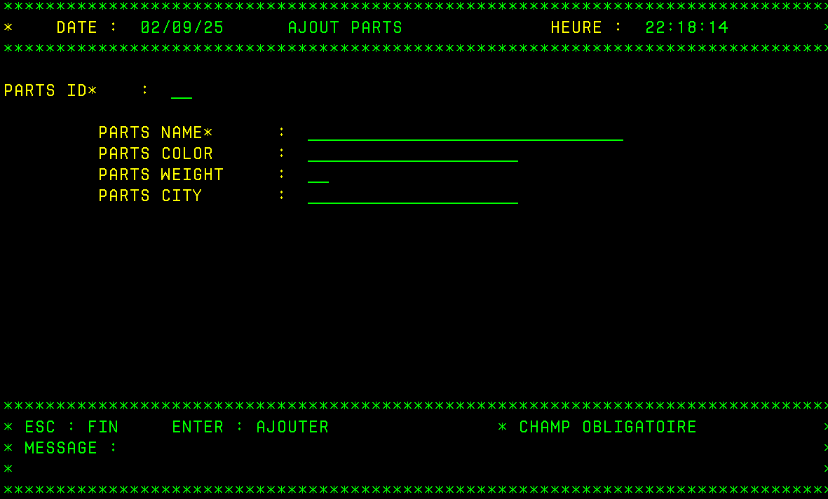
Partie 4
Ecrans
Ecran authentification (T1E1, PGM1LOG)
Ecran ajout (T1E2, PGM1NPT)
40

Slide 41
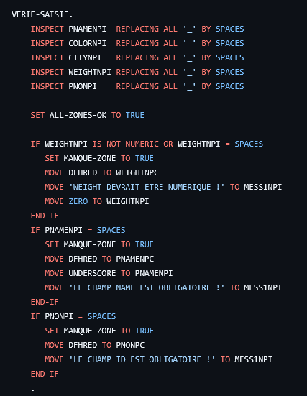
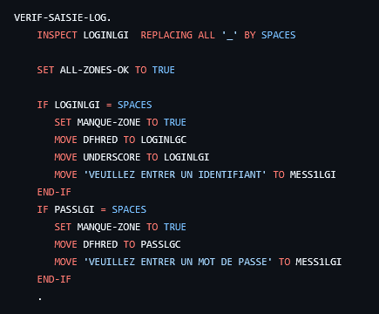
Partie 4
Code vérification formulaires
41

Slide 42
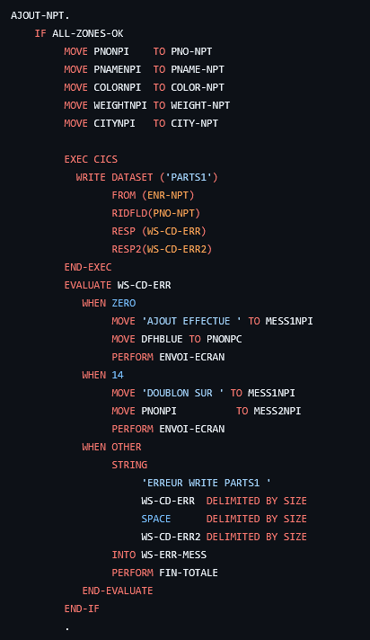
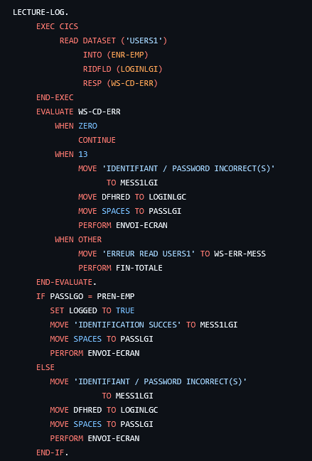
Partie 4
42

Slide 43


Partie 4
On vérifie si T1E2 a été lancée correctement
Transition entre T1E1 et T1E2
43

Slide 44
DEMO
Partie 4
44

Slide 45


Tests unitaires
45

Slide 46

Tests unitaires
46

Slide 47
Conclusion
Lien du projet sur Github
Ce traitement assure une gestion complète et cohérente du cycle de vie des produits et des ventes.
L’ajout d’une interface CICS sécurisée renforce l’efficacité et la fiabilité du système.
Travail en équipe et organisation de groupe.
Merci à AJC Formation, France Travail et Steeve pour le suivi complet de cette formation.
47

